Slide 1
Городское методическое объединение воспитателей дошкольных образовательных учреждений г. Орска
«Познавательное развитие дошкольников в процессе формирования элементарных математических представлений»
Как сформировать математическую грамотность у детей дошкольного возраста
Чудакова Светлана Александровна, старший воспитатель
МДОАУ «ЦРР - детский сад №116 г. Орска».

Slide 2
Функциональная грамотность
Читательская грамотность
Естественно – научная грамотность
Финансовая грамотность
Математическая грамотность
Глобальные компетентности
Креативное и критическое мышление

Slide 3
Что такое математическая грамотность?
Математическая грамотность – это способность человека определять и понимать роль математики в мире, высказывать хорошо обоснованные математические суждения и использовать математику так, чтобы удовлетворять в настоящем и будущем потребности, присущие созидательному, заинтересованному и мыслящему гражданину.

Slide 4
Функциональная математическая грамотность – это способность человека:
определять и понимать роль математики в мире, в котором он живет;
высказывать обоснованные математические суждения;
распознавать проблемы, возникающие в окружающей действительности и которые можно решить средствами математики, формулировать эти проблемы на языке математики и решать их, используя математические факты и методы;
анализировать использованные методы решения;
интерпретировать полученные результаты с учетом поставленной проблемы;
формулировать и записывать результаты решения.

Slide 5
Компоненты математической грамотности
фундаментальные математические идеи;
математическая компетентность.

Slide 6
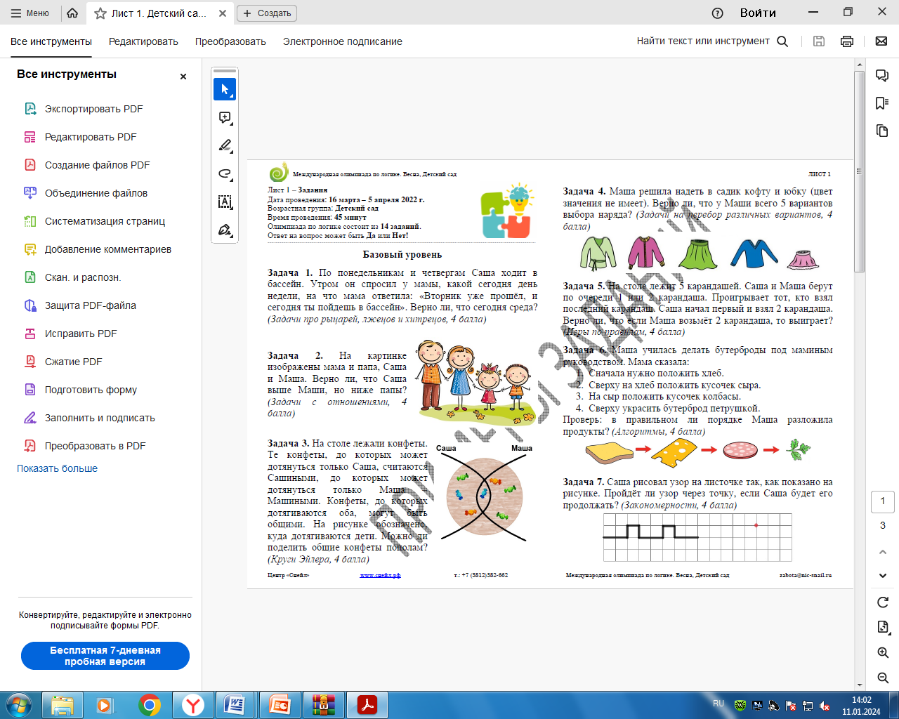

Slide 7
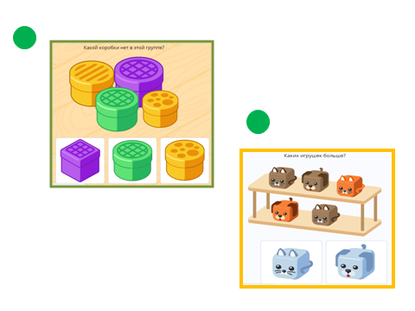

Slide 8
Формы работы
Форма | Группа | Периодичность использования
Обучение в повседневных бытовых ситуациях | Все группы | В ежедневной работе с детьми в режимных моментах
Сенсорные праздники на основе народного календаря | Младшая | Согласно плану работы
Театрализации с математическим содержанием | Средняя и старшая | На этапе объяснения или повторения и закрепления материала
Коллективное занятие при условии свободы участия в нем | Средняя и старшая | Согласно плану работы
Свободные беседы гуманитарной направленности по истории математики, о прикладных приложениях математики, связи математики и разных видов искусства | Старшая и подготовительная | Во второй половине дня в свободной форме в рамках изучения темы
Коллективное занятие с четкими правилами, обязательное для всех, фиксированной продолжительности | Все группы | В соответствии с расписанием занятий
Демонстрационный опыт | Все группы | В контексте занятия
Самостоятельная деятельность в развивающей среде | Все группы | В ежедневной работе с детьми

Slide 9
Методические приемы
включение математического содержания в творческую продуктивную деятельность детей;
сюжетная подача математического содержания;
мотивационные приемы.

Slide 10
Мотивационные приемы
Прием | Содержание | Пример
Сенсорная привлекательность материала | Педагог использует в работе с детьми наглядные пособия и индивидуальные дидактические материалы | Счетный материал у каждого ребенка свой, он выбирает его по своему вкусу. Карточки с цифрами каждый дошкольник раскрашивает по своему желанию
Индивидуальная работа | Каждому ребенку хочется переживать успех на занятии. Если это произошло, в следующий раз подобное занятие скорее вызовет положительную реакцию | Отстающие дети с новым материалом знакомятся раньше, чем остальные дети группы. Это повышает их активность на общем занятии и способствует как усвоению материала, так и росту чувства уверенности в себе и собственной ценности
Посадка детей лицом друг к другу | Дети свободно располагаются на ковре, или столы расставлены в форме буквы П или по кругу | Каждый ребенок видит лица всех других детей
Совместный поиск решения заданий | Педагог подбирает задания для коллективного размышления, интеллектуального сотрудничества, а не для соревнования и поиска ошибок друг у друга | Коллективное сочинение историй по заданным примерам

Slide 11
Нетравмирующая оценка | В младшей возрастной группе педагог подкрепляет стремление ребенка что-то сделать или узнать. Настраивает ребенка на положительный результат | Интересная у тебя идея! Здорово ты придумал!
 | В средней и старшей возрастной группе педагог организует сравнение результатов деятельности ребенка с его же собственными предшествующими достижениями, а не с работой других детей. Оценивание осуществляется в индивидуальном общении, а не в присутствии группы сверстников. Вводится элемент справедливой критичности | Смотри, как хорошо у тебя получилось в этот раз! О, ты научился рисовать такие ровные круги!
 | В подготовительной группе к концу года педагог проводит вместе с ребенком сравнение работы с эталонной. Важно, чтобы педагог умел четко развести оценку конкретной работы и оценку личности самого ребенка | Очень аккуратно удалось раскрасить этот рисунок! Теперь линии не убегают за контур! У тебя интересная идея бордюра. Он такой же, как образец? Где отличается, чем? Ты можешь попробовать нарисовать точно так же, как показано в образце?

Slide 12
Педагогические технологии
Технология «Сенсорная коробка».
(варианты наполнения)
Предметы, одинаковые по цвету: красный кубик, красный шарик, красная лента, красный цветок в волосы, красный носок, красный фломастер, красная машинка;
предметы, одинаковые по форме, но разной величины: кубики, шарики;
однородные, но различающиеся признаками предметы: пуговицы, пояса или ленты;
одинаково звучащие предметы, например колокольчики, сделанные из разного материала и различающиеся по размеру;
коллекция тканей разной фактуры;
все предметы из металла/дерева/пластмассы/резины;
ложки или другие одинаковые предметы из разных материалов;
разные фигурки одного и того же животного, например собачки, медвежата;
разные машинки/самолетики/лодочки;
разные флаконы из-под духов;
камешки/ракушки/шишки;
разноцветные платочки/ленточки;
«шуршалки» и «гремелки» из банок из-под детского питания, заполненные крупой, песком, фасолью;
свистульки;
мелкие коробочки с сюрпризиками внутри;
елочная мишура разного цвета, длины и ширины.

Slide 13
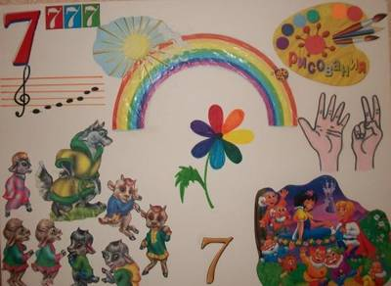
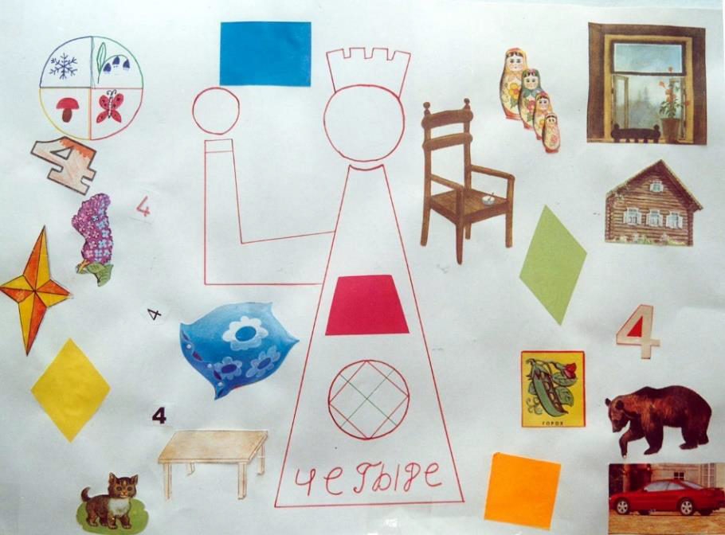
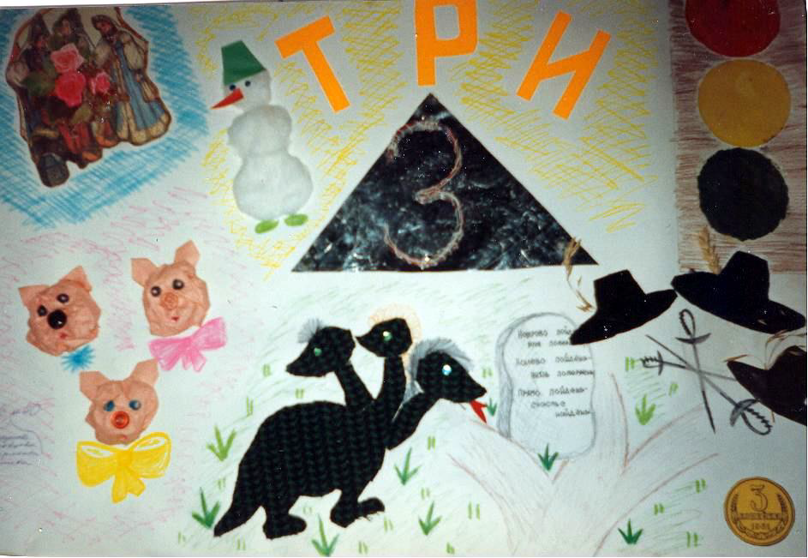
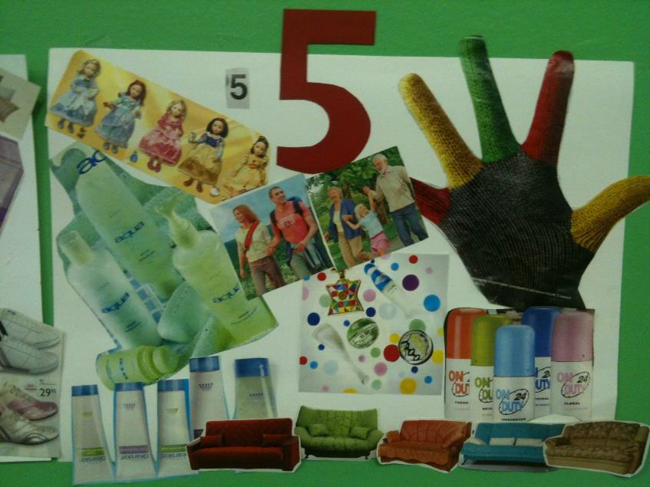
Технология «Коллективная аппликация».

Slide 14
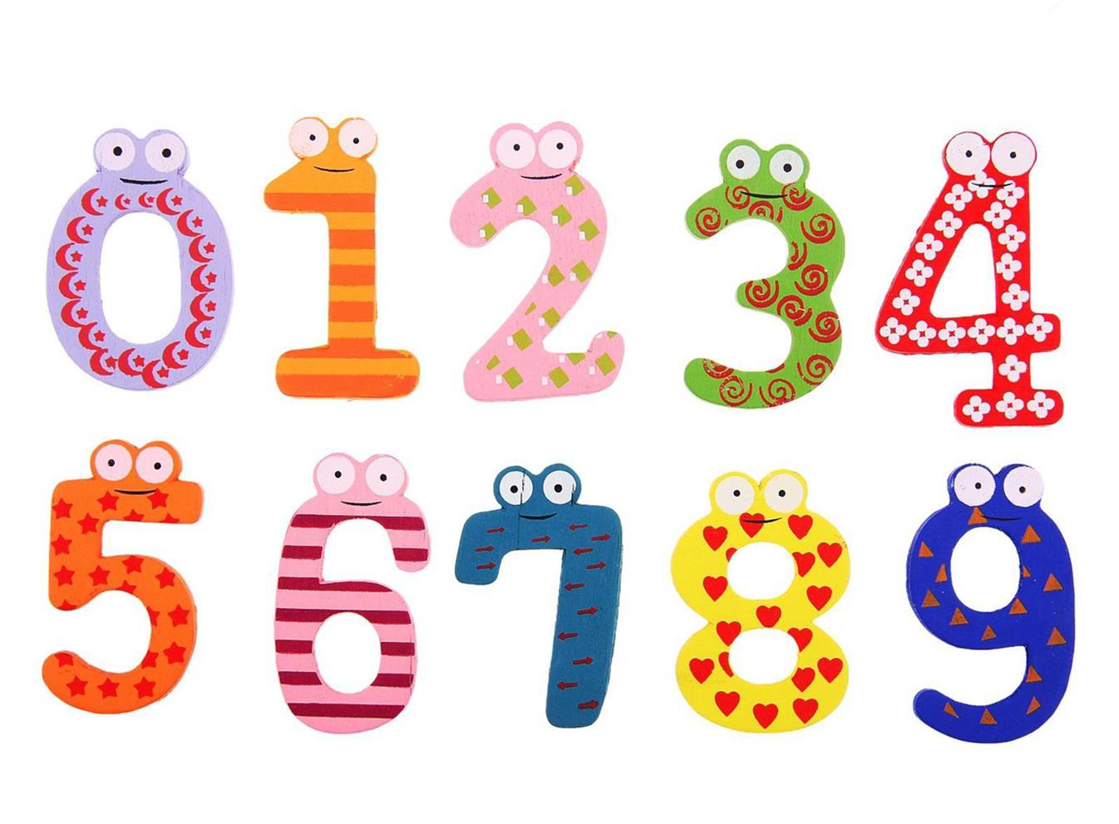
Технология «Истории о числах».

Slide 15
Математика описывает окружающий ребенка реальный мир физических предметов, но не сводится к нему
«Число пять может проявить себя в виде пяти яблок, пяти пальцев, монетки в пять копеек, в виде возраста – пять лет или отметки в дневнике. Во многих других явлениях окружающего мира можно найти проявления этого числа. Но число пять несводимо к кучке яблок или пальцам руки».
Г.Фройденталь. Математика как педагогическая задача. М., Педагогика, 1989 г.

Slide 16
Как создать РППС по формированию математической грамотности
Информативная наглядность,
Условия для исследовательской деятельности и экспериментирования,
Условия для закрепления полученных знаний и навыков через систему дидактических игр и игрушек,
Материалы для художественного творчества,
Мотивирующая познание и учение художественная литература.

Slide 17
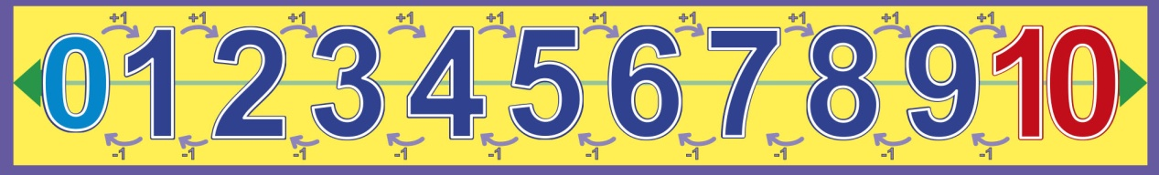
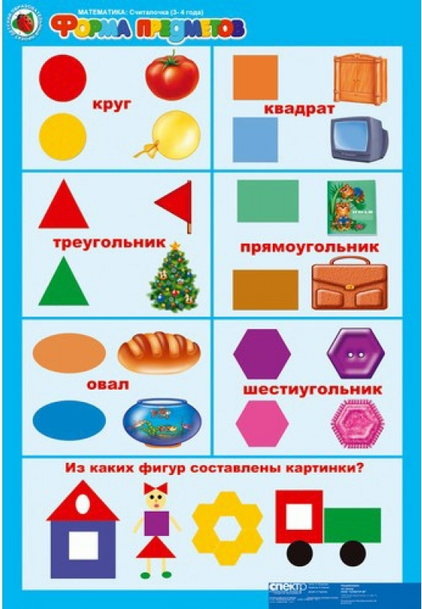
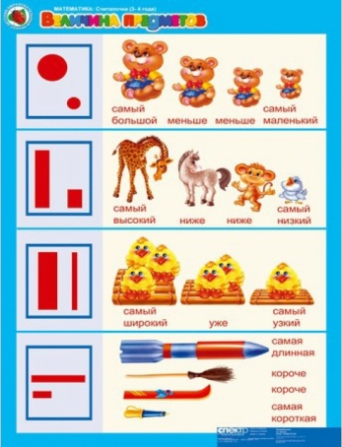
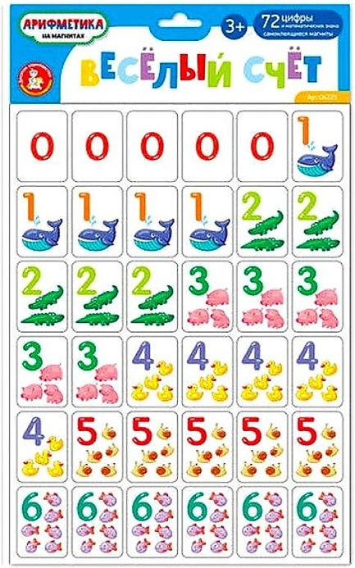
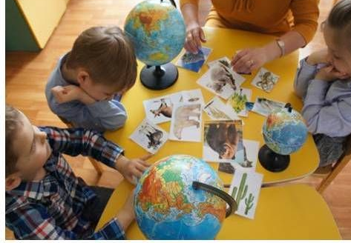
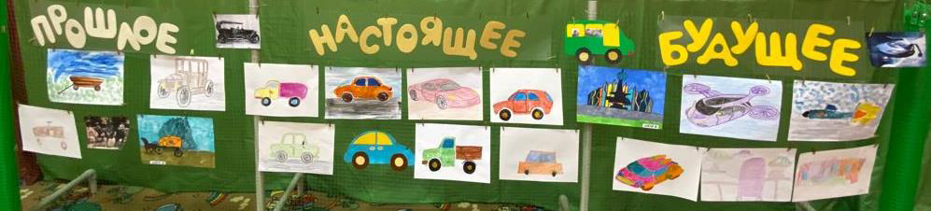
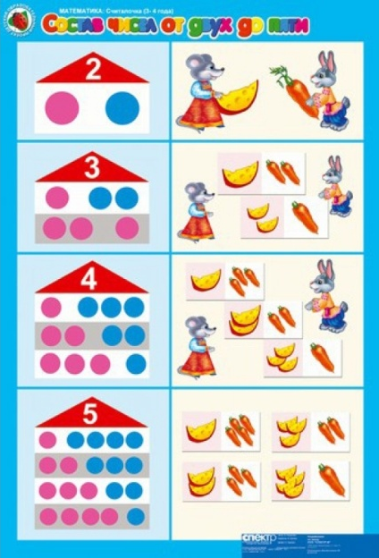
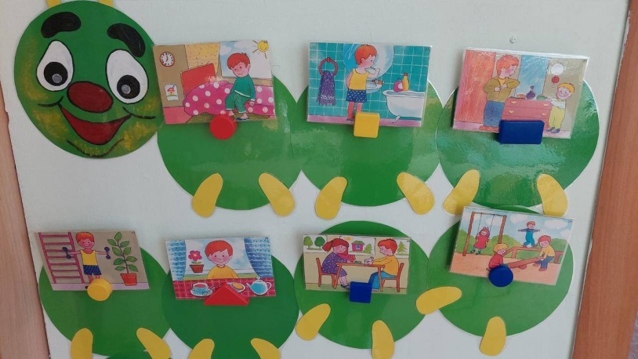
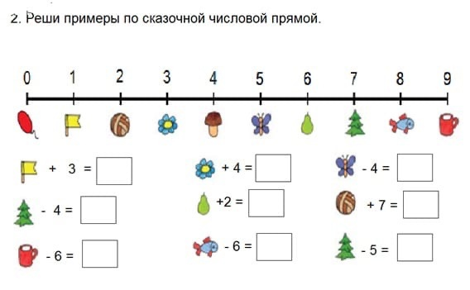
Информативная наглядность

Slide 18
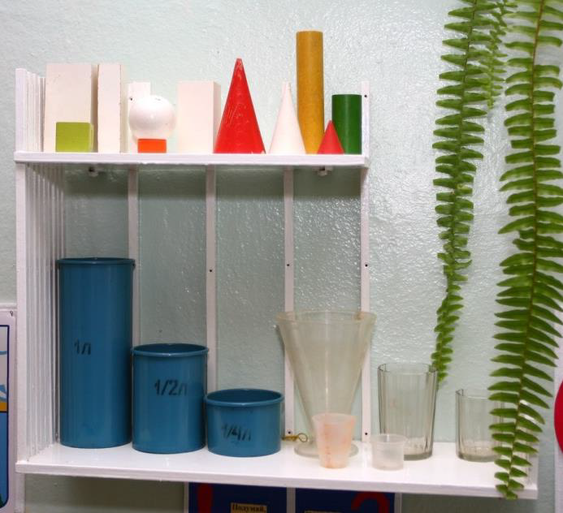
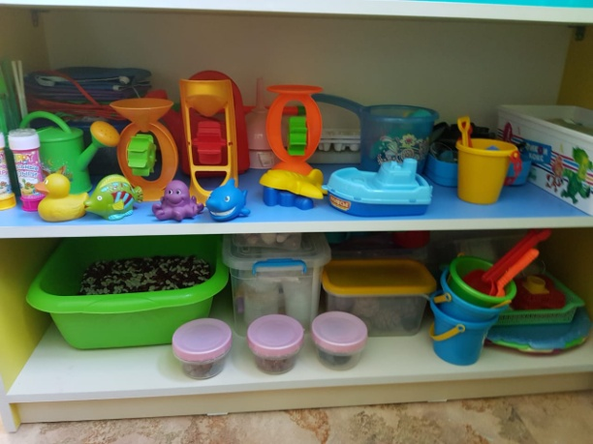

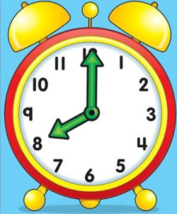
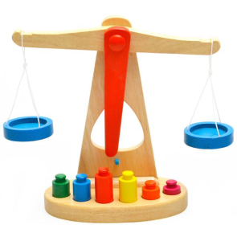
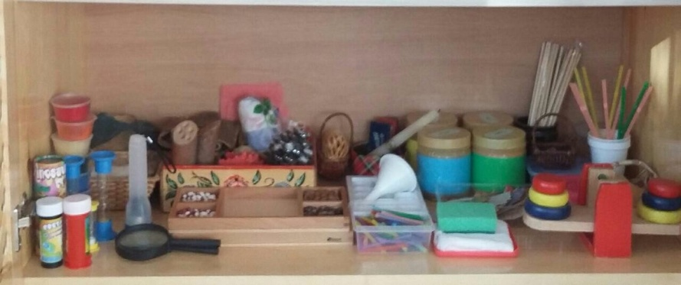
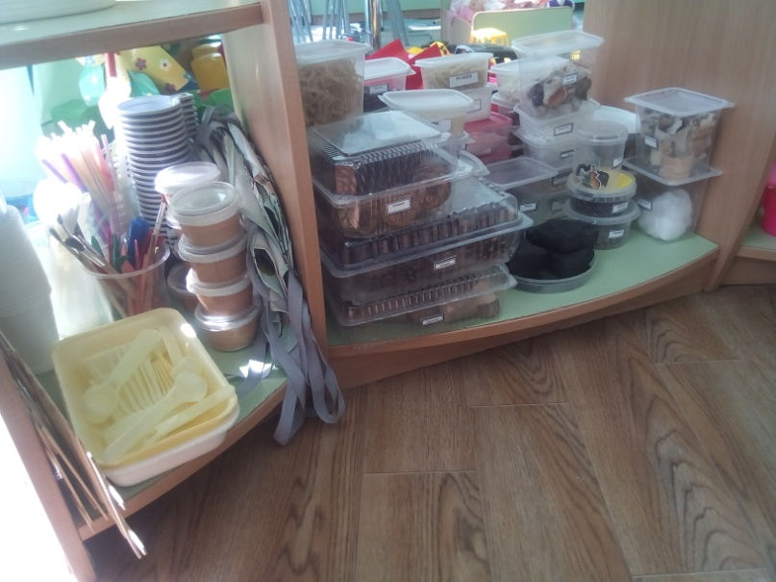
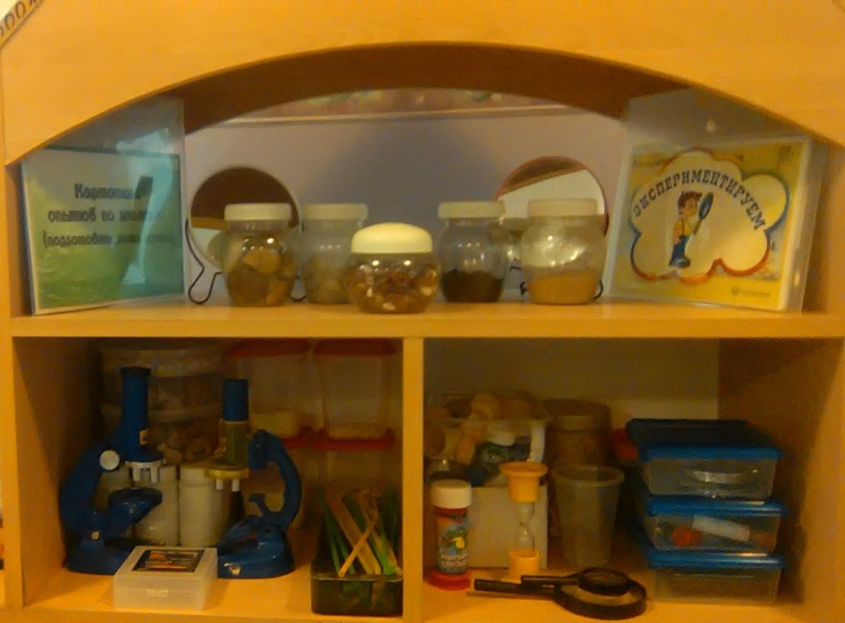
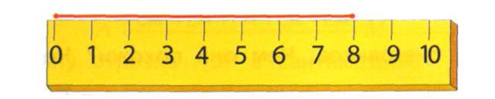
Условия для исследовательской деятельности и экспериментирования

Slide 19
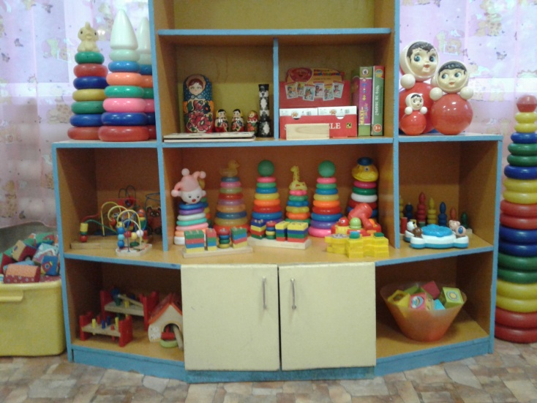
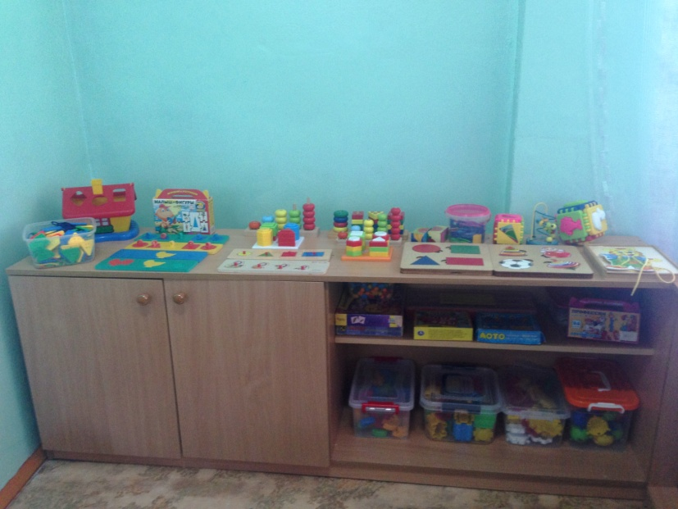
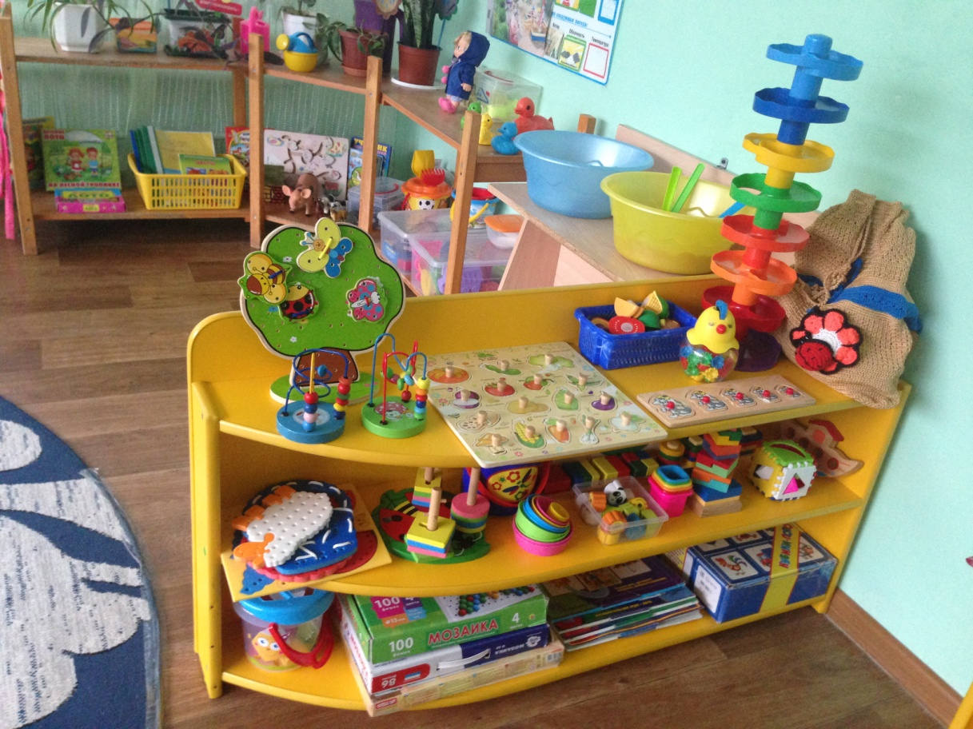
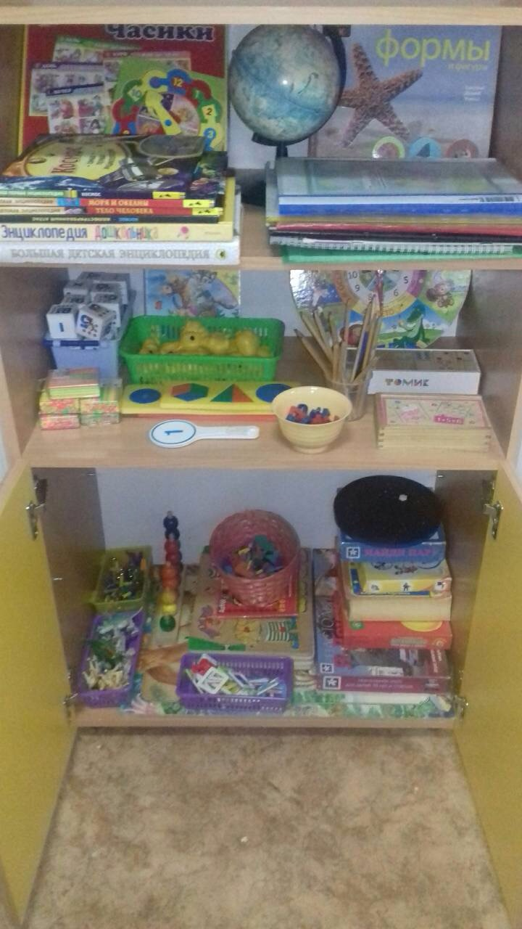
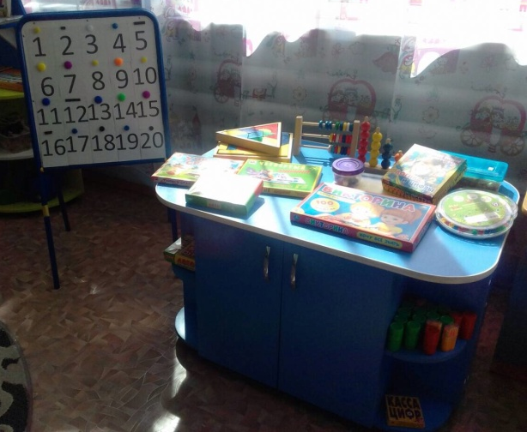
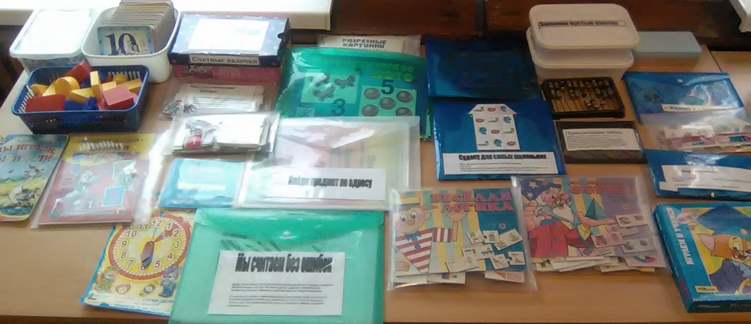
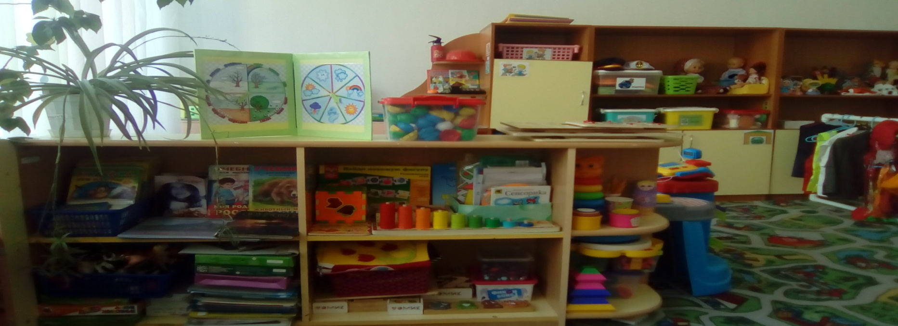
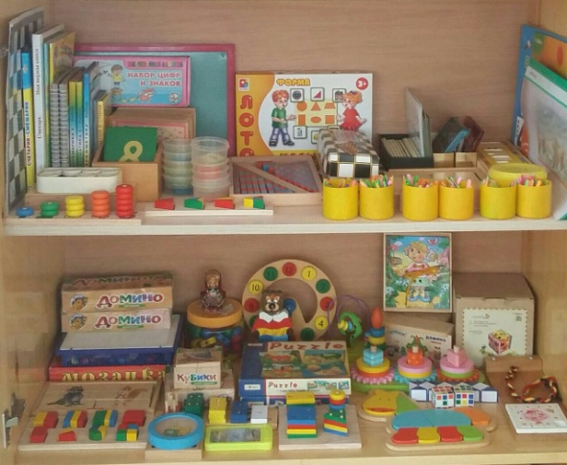
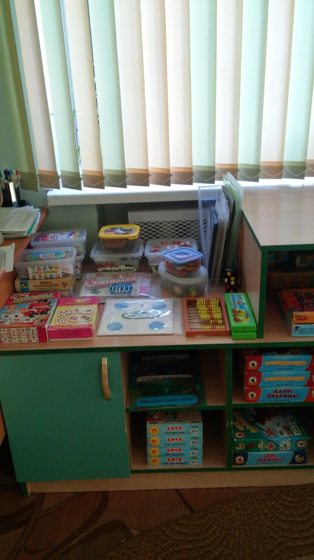
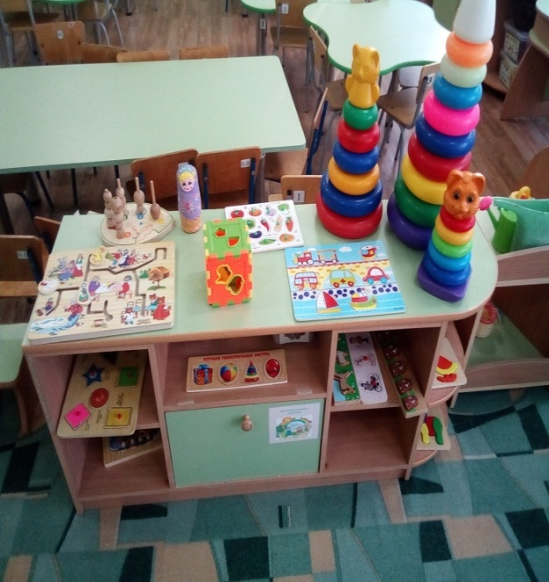
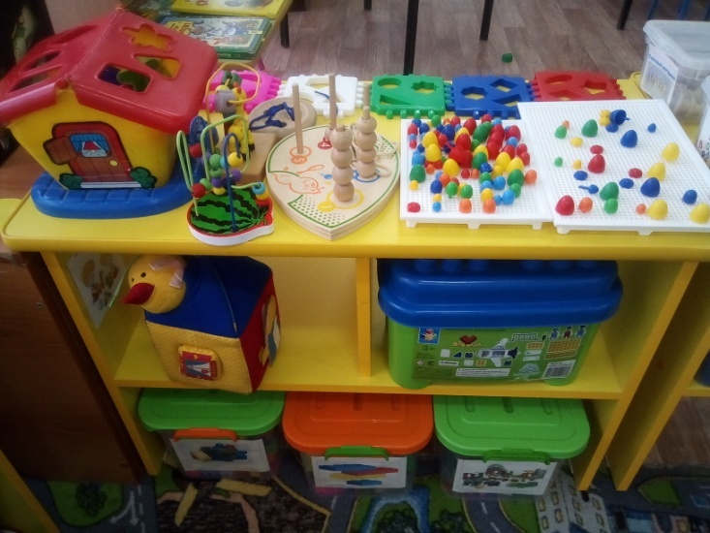
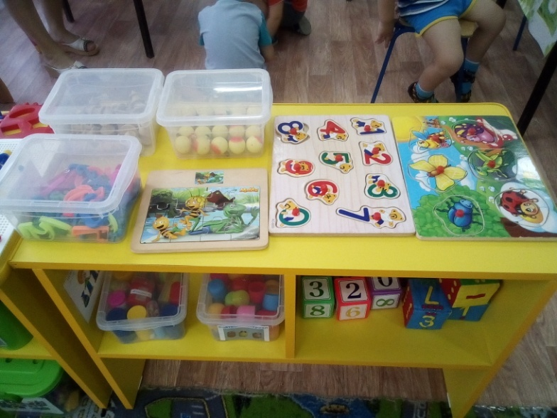
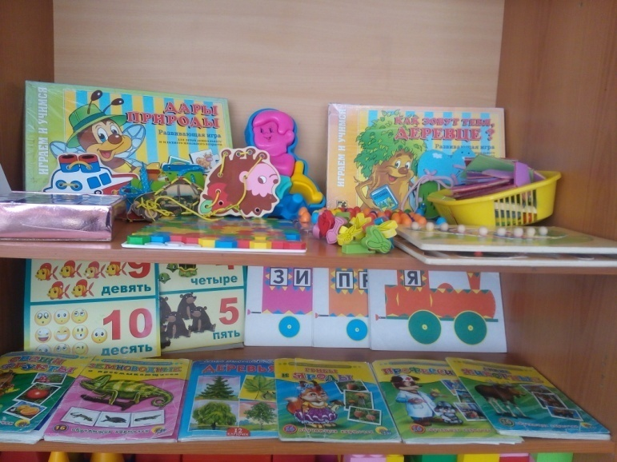
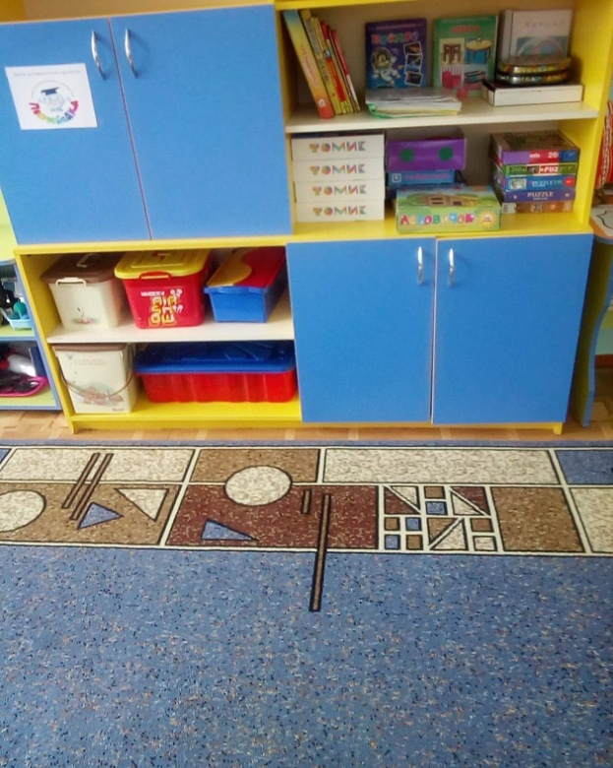
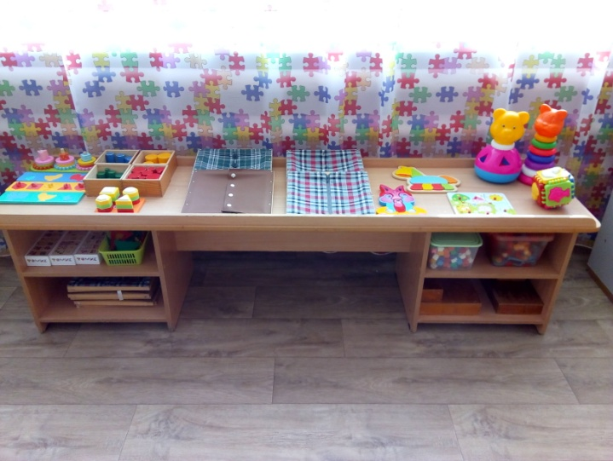
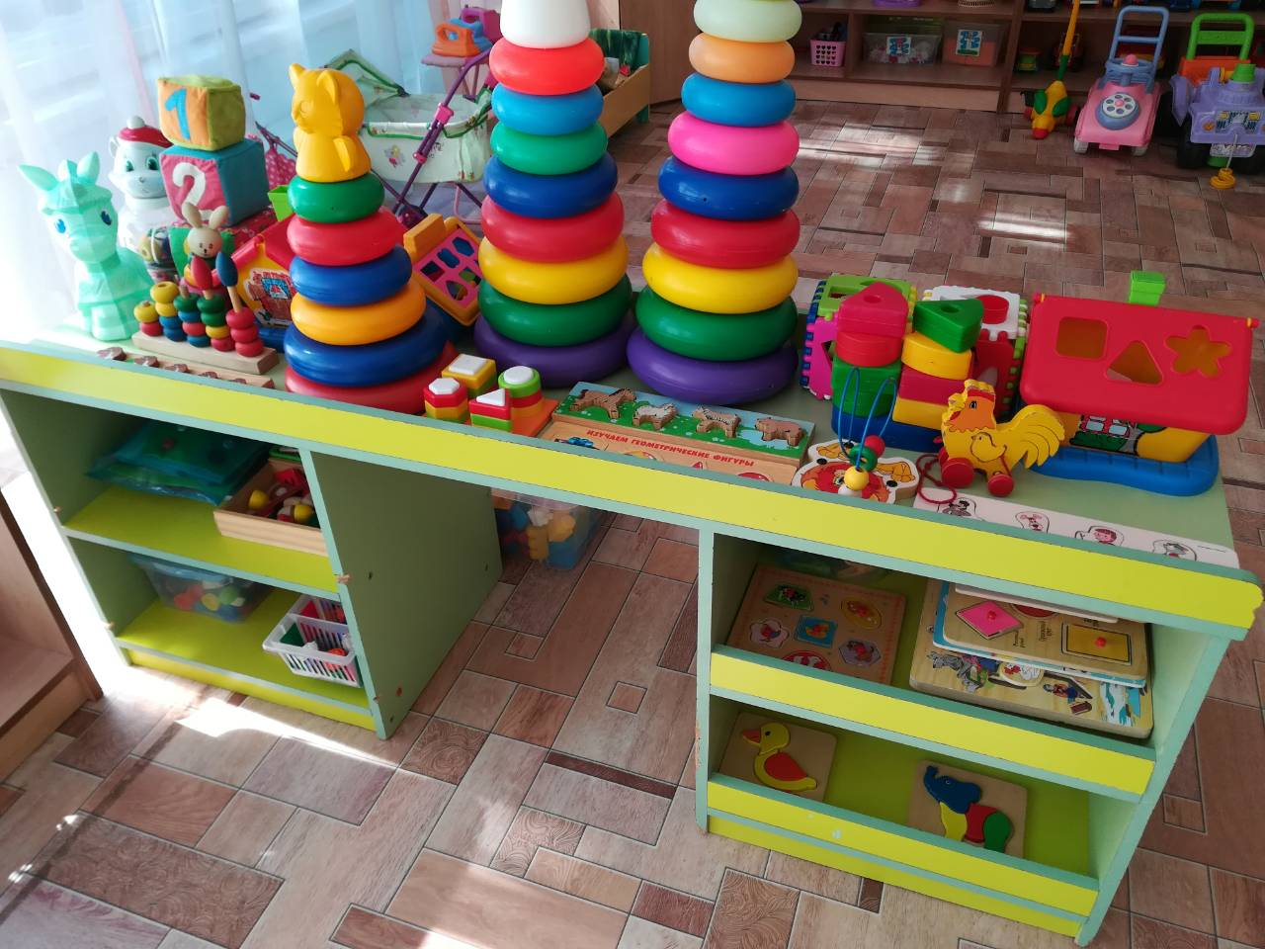
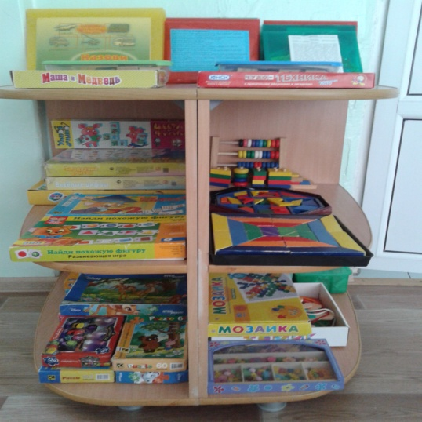
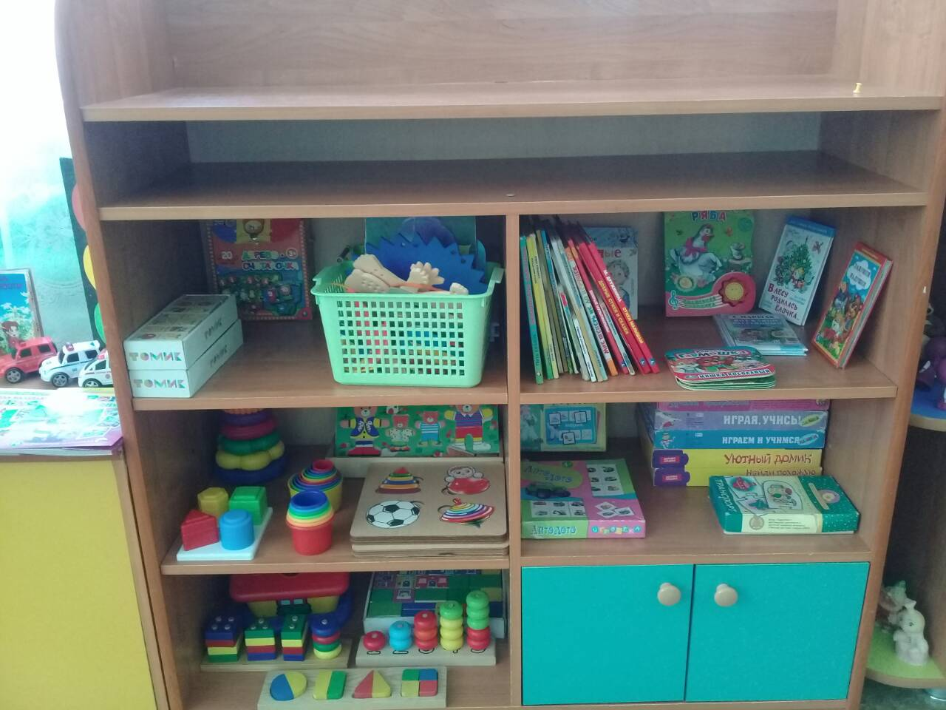
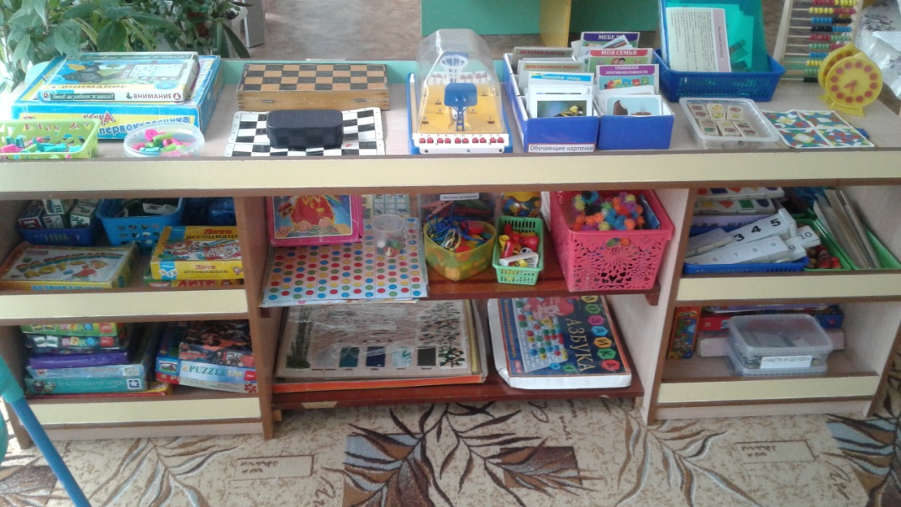
Условия для закрепления полученных знаний и навыков через систему дидактических игр и игрушек

Slide 20
Материалы для художественного творчества
Материал | Назначение
Пластилин, краски и фломастеры | Рисование и лепка цифр
Природный материал | Выкладывание цифр
Декоративная проволока | Выгибание цифр и фигур
Цветная бумага | Геометрическая аппликация и создание орнаментов в круге, квадрате и полосе
Бумага для оригами | Создание фигур
Тетради на печатной основе | Выполнение творческих заданий по математике

Slide 21
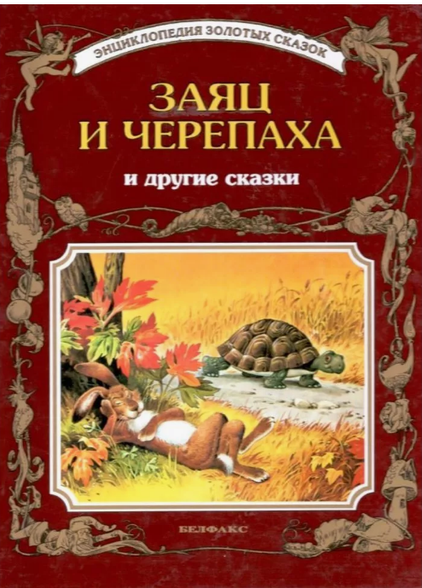
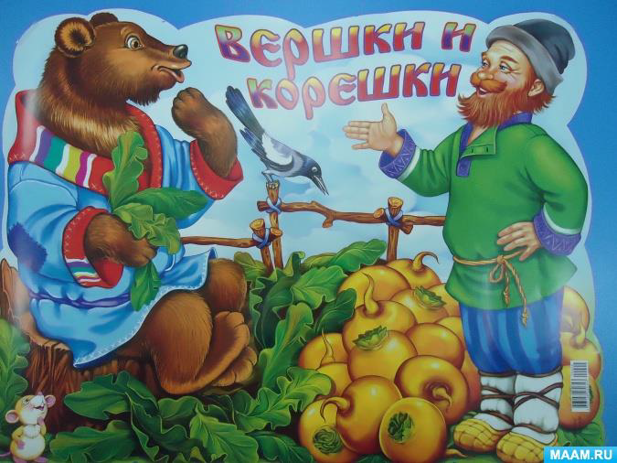
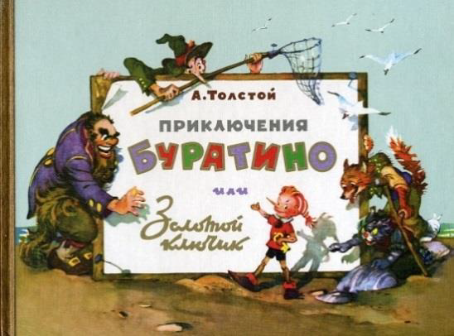
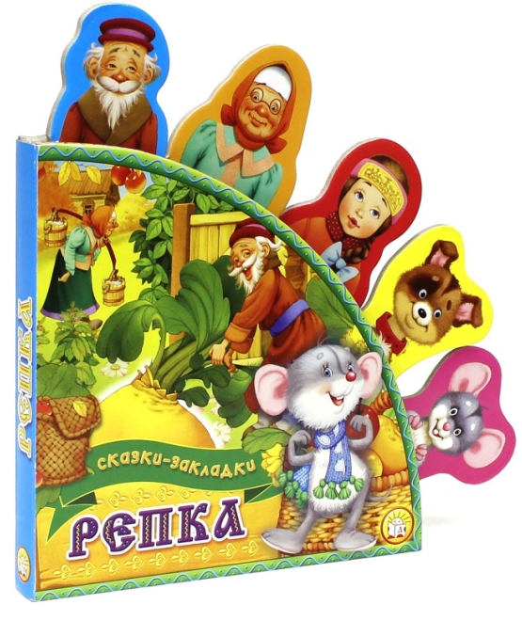
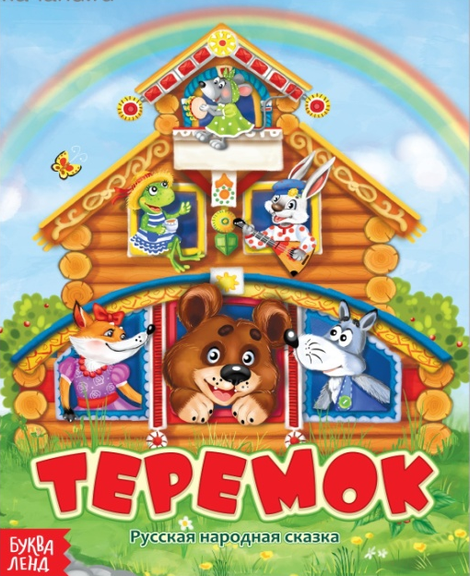
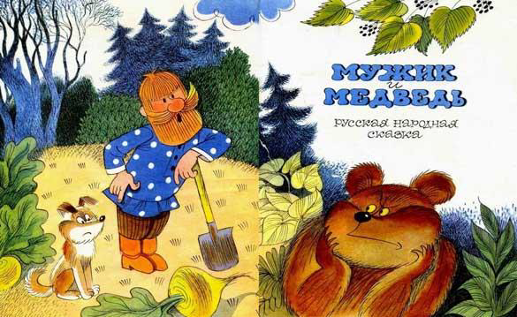
Мотивирующая познание и учение художественная литература

Slide 22
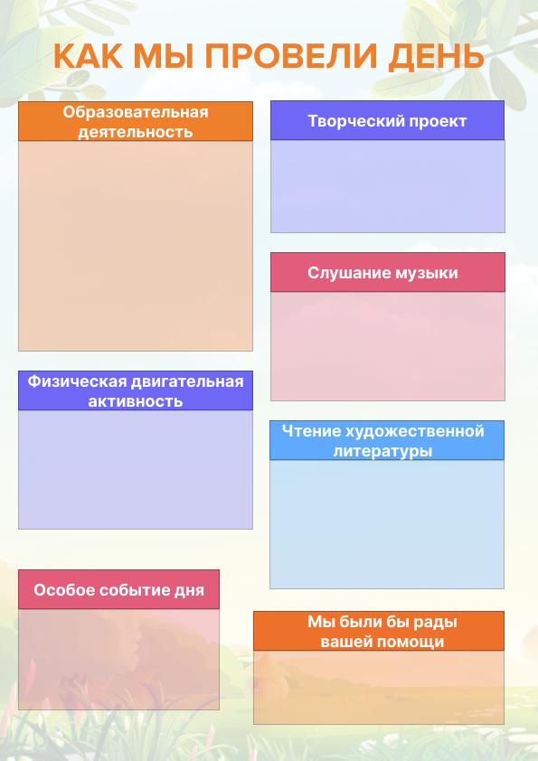

Как взаимодействовать с родителями

Slide 23
Источники:
Елена Соловьева, руководитель образовательных программ Психологического центра поддержки семьи «Контакт» г. Москвы, научный руководитель ОП «Радуга», к. п. н., доцент, член Президиума Федерального экспертного совета ВОО «Воспитатели России». Материал из Справочной системы «Методист детского сада» Ссылка: https://metodrabota.action360.ru
Формирование предпосылок математической грамотности дошкольников: образовательные практики Спикер: Горбунова Татьяна Александровна педагог-психолог, ведущий методист по дошкольному образованию «Просвещение-Союз» Ссылка: https://www.youtube.com/watch?v=DGYrAUFEauU&t=2448s
Мастер – класс: «Формирование предпосылок математической грамотности у детей дошкольного возраста: формы, методы, приёмы работы с детьми», Чиданова И.В. Ссылка: https://xn--d1abbusdciv.xn--p1ai/edu-02-2024-pb-144760/?ysclid=lua3a4zanj171805482

Slide 24
Спасибо за внимание !

